Slide 1
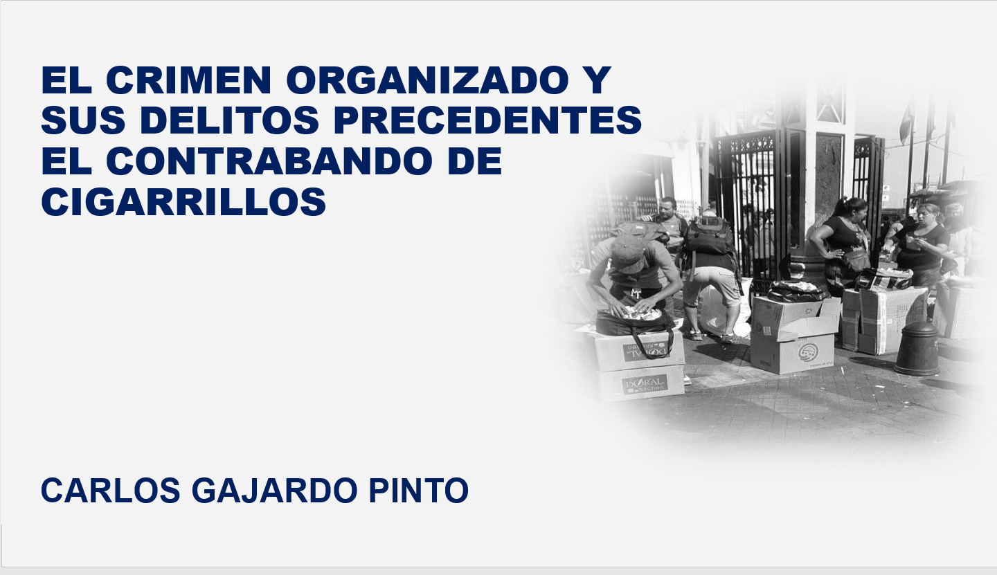

Slide 2
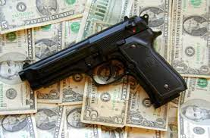
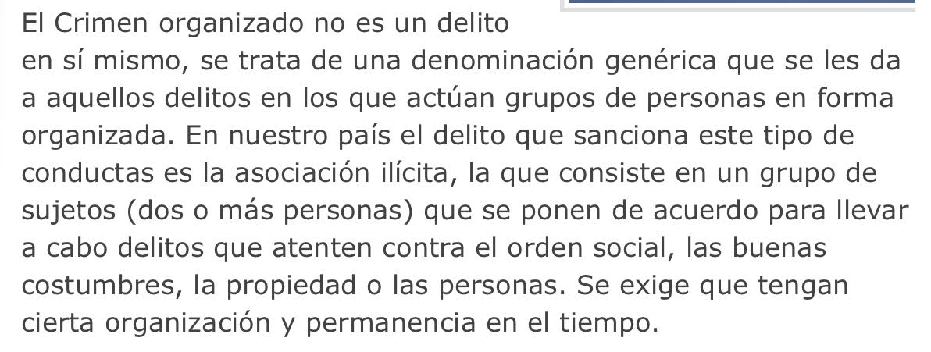
¿Qué es el crimen organizado?

Slide 3
¿ Cómo se sanciona crimen organizado?
Artículo 293 Código Penal
Si la asociación ha tenido por objeto la perpetración de crímenes, los jefes, los que hubieren ejercido mando en ella y sus provocadores, sufrirán la pena de presidio mayor en cualquiera de sus grados.
Cuando la asociación ha tenido por objeto la perpetración de simples delitos, la pena será presidio menor en cualquiera de sus grados para los individuos comprendidos en el acápite anterior.
Artículo 294 Código Penal
Cualesquiera otros individuos que hubieren tomado parte en la asociación y los que a sabiendas y voluntariamente le hubieren suministrado medios e instrumentos para cometer los crímenes o simples delitos, alojamiento, escondite o lugar de reunión, serán castigados, en el primer caso previsto por el artículo precedente, con presidio menor en su grado medio, y en el segundo, con presidio menor en su grado mínimo.

Slide 4
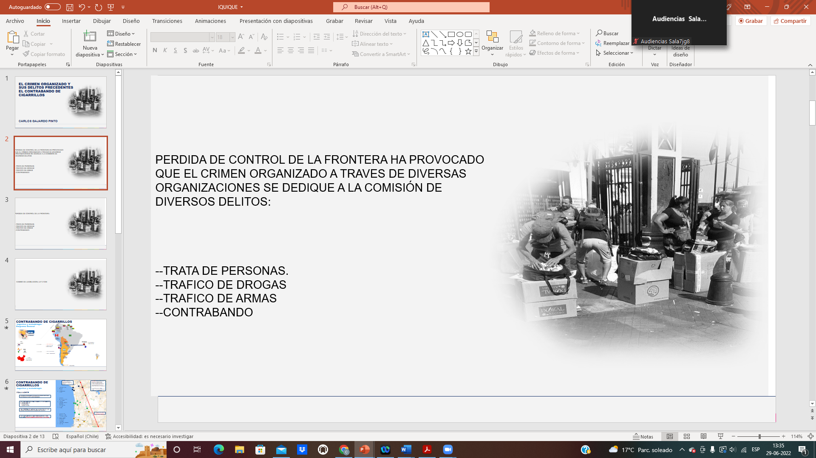

Slide 5
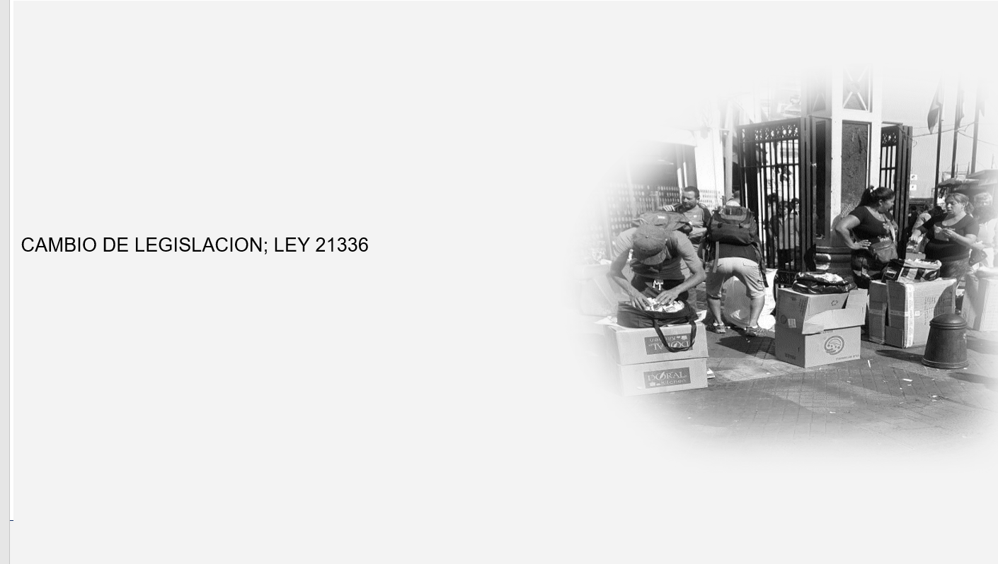

Slide 6
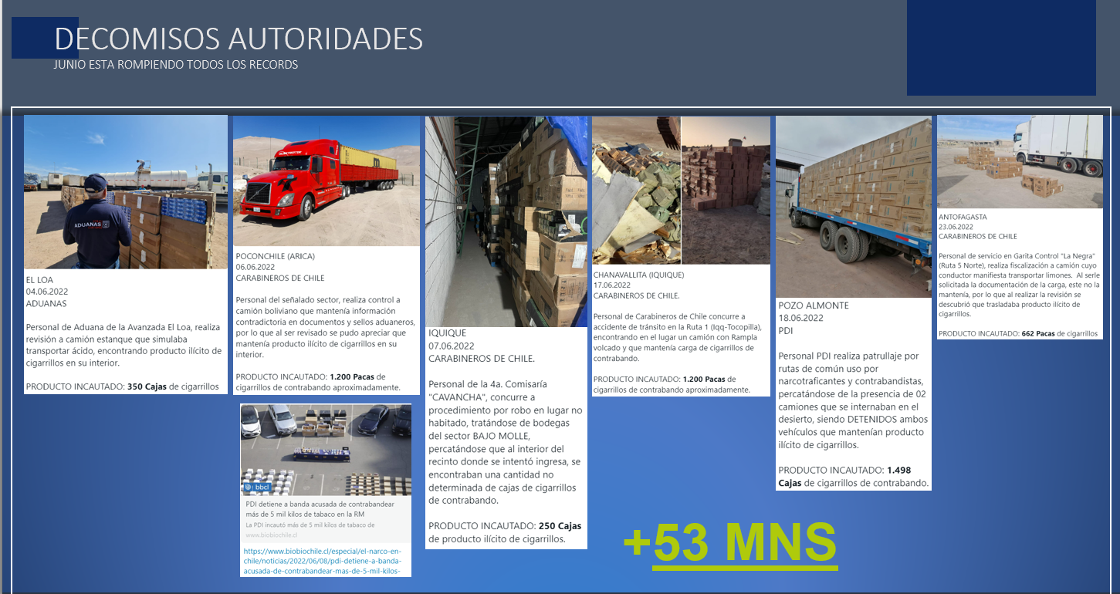

Slide 7




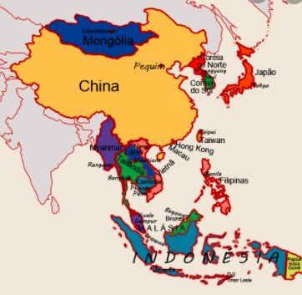












CONTRABANDO DE CIGARRILLOS
Logística y metodología –
Diagrama General
AS PAC
Contrabando
Falsificados
PASO FRONTERIZO
CHACALLUTA
Contrabando
Falsificados
Puerto de Arica
Puerto Iquique
Zona Franca
PUTRE
COLCHANE,
OLLAGUE
Puerto Valparaíso
Puerto San Antonio
PASO FRONTERIZO
LOS LIBERTADORES
PASO FRONTERIZO
C. SAMORÉ
China
Contrabando
Falsificados
ZONA AUSTRAL

Slide 8
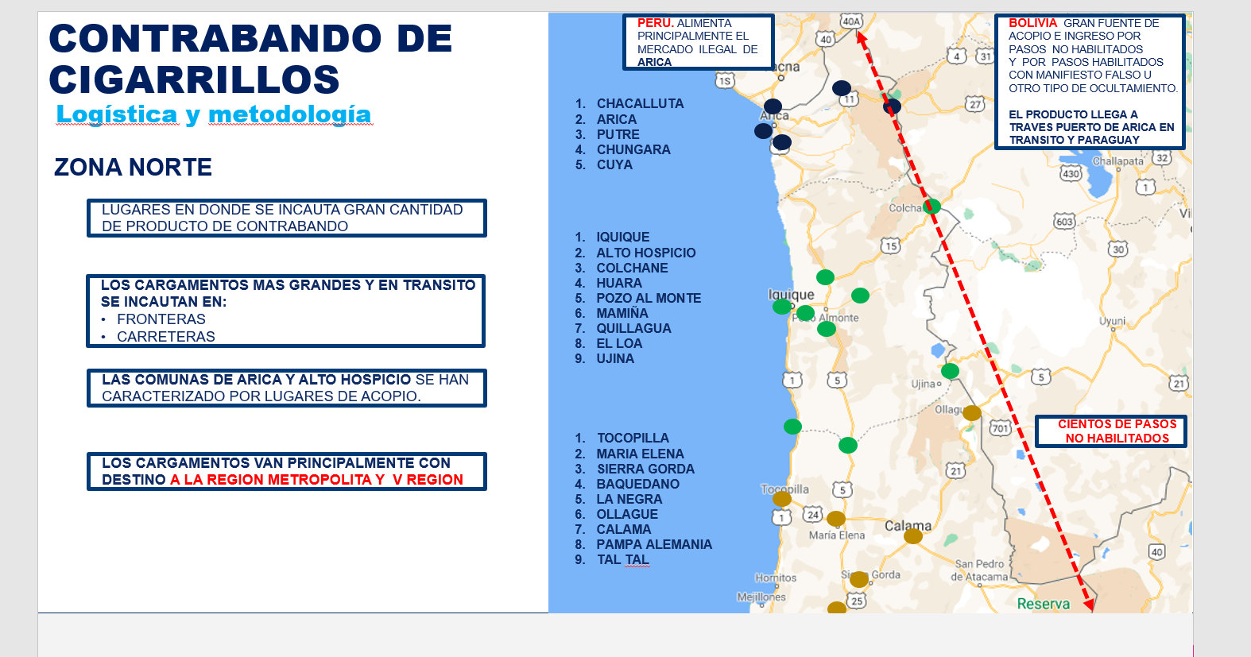

Slide 9
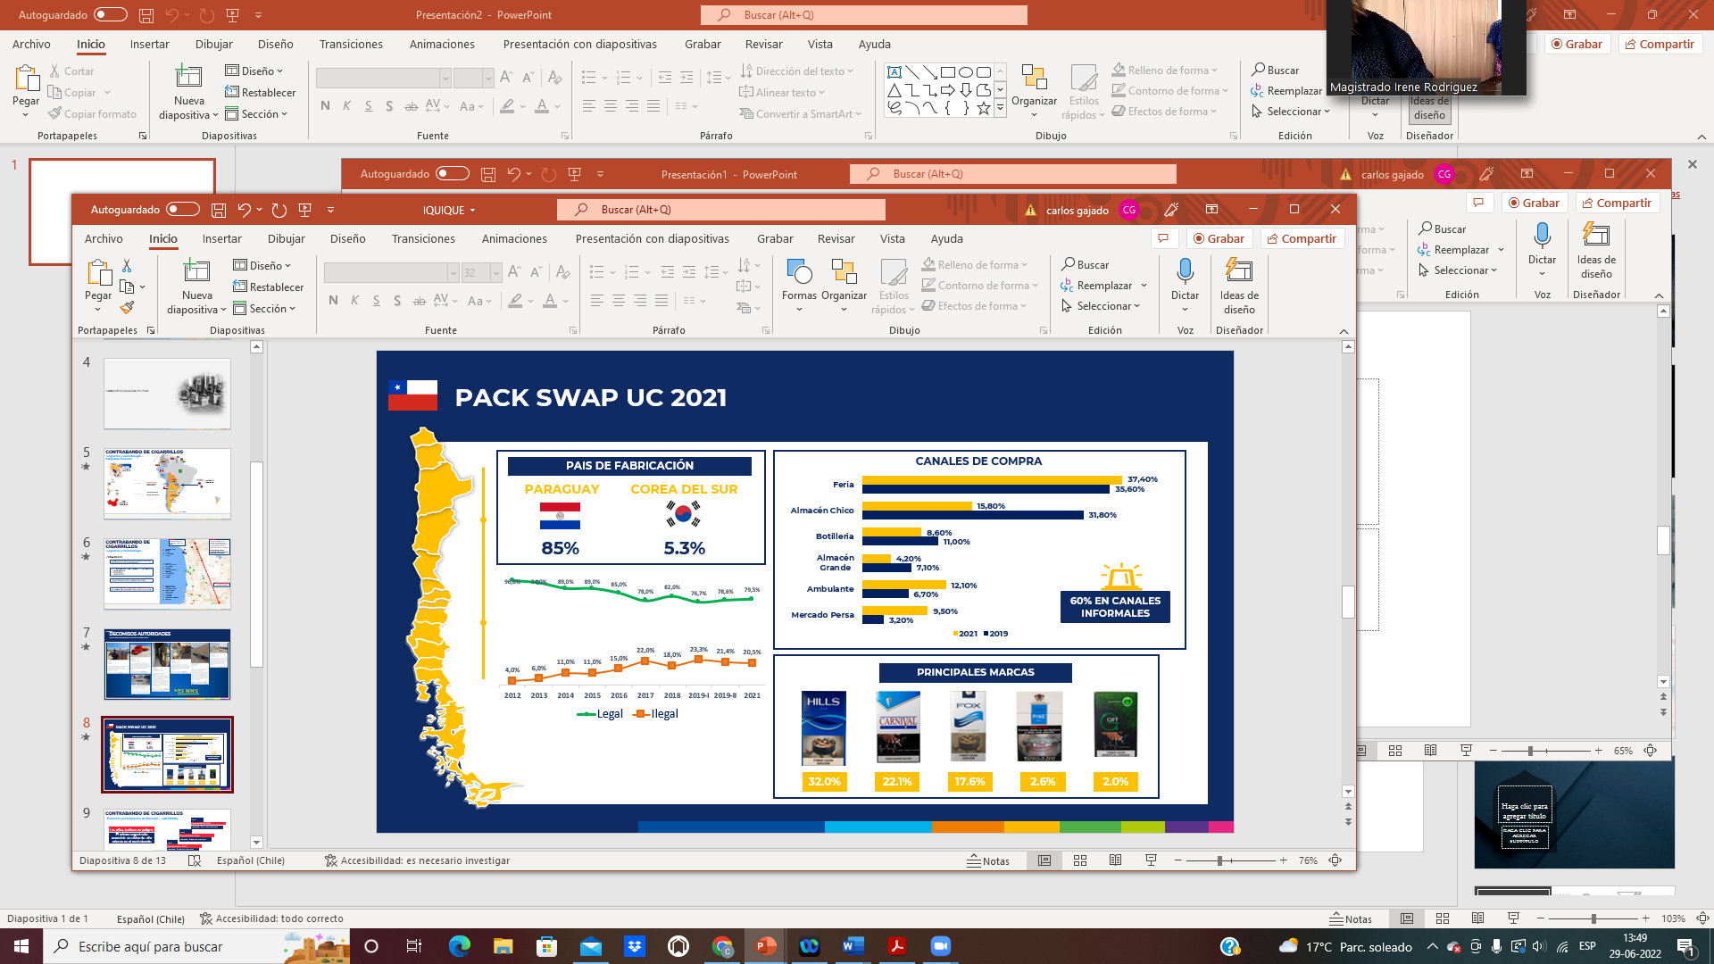

Slide 10
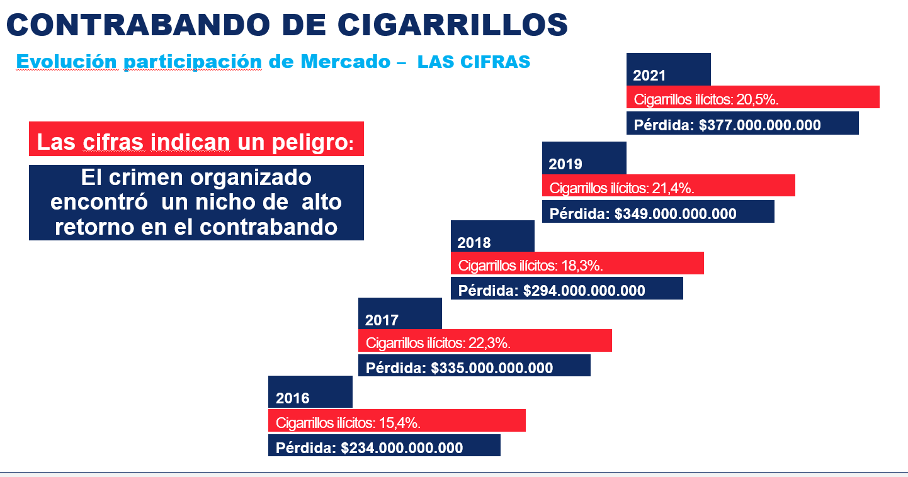

Slide 11
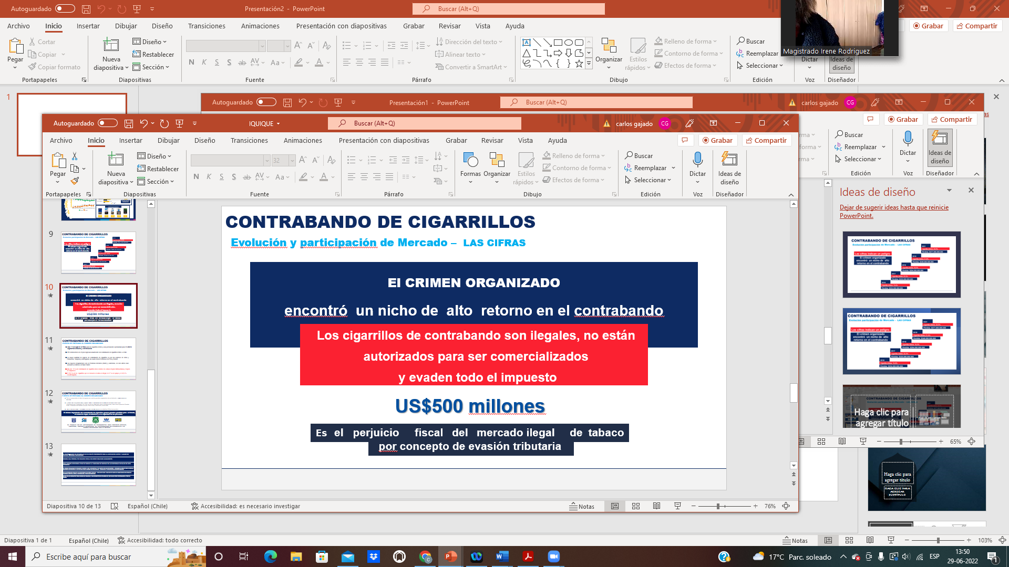

Slide 12
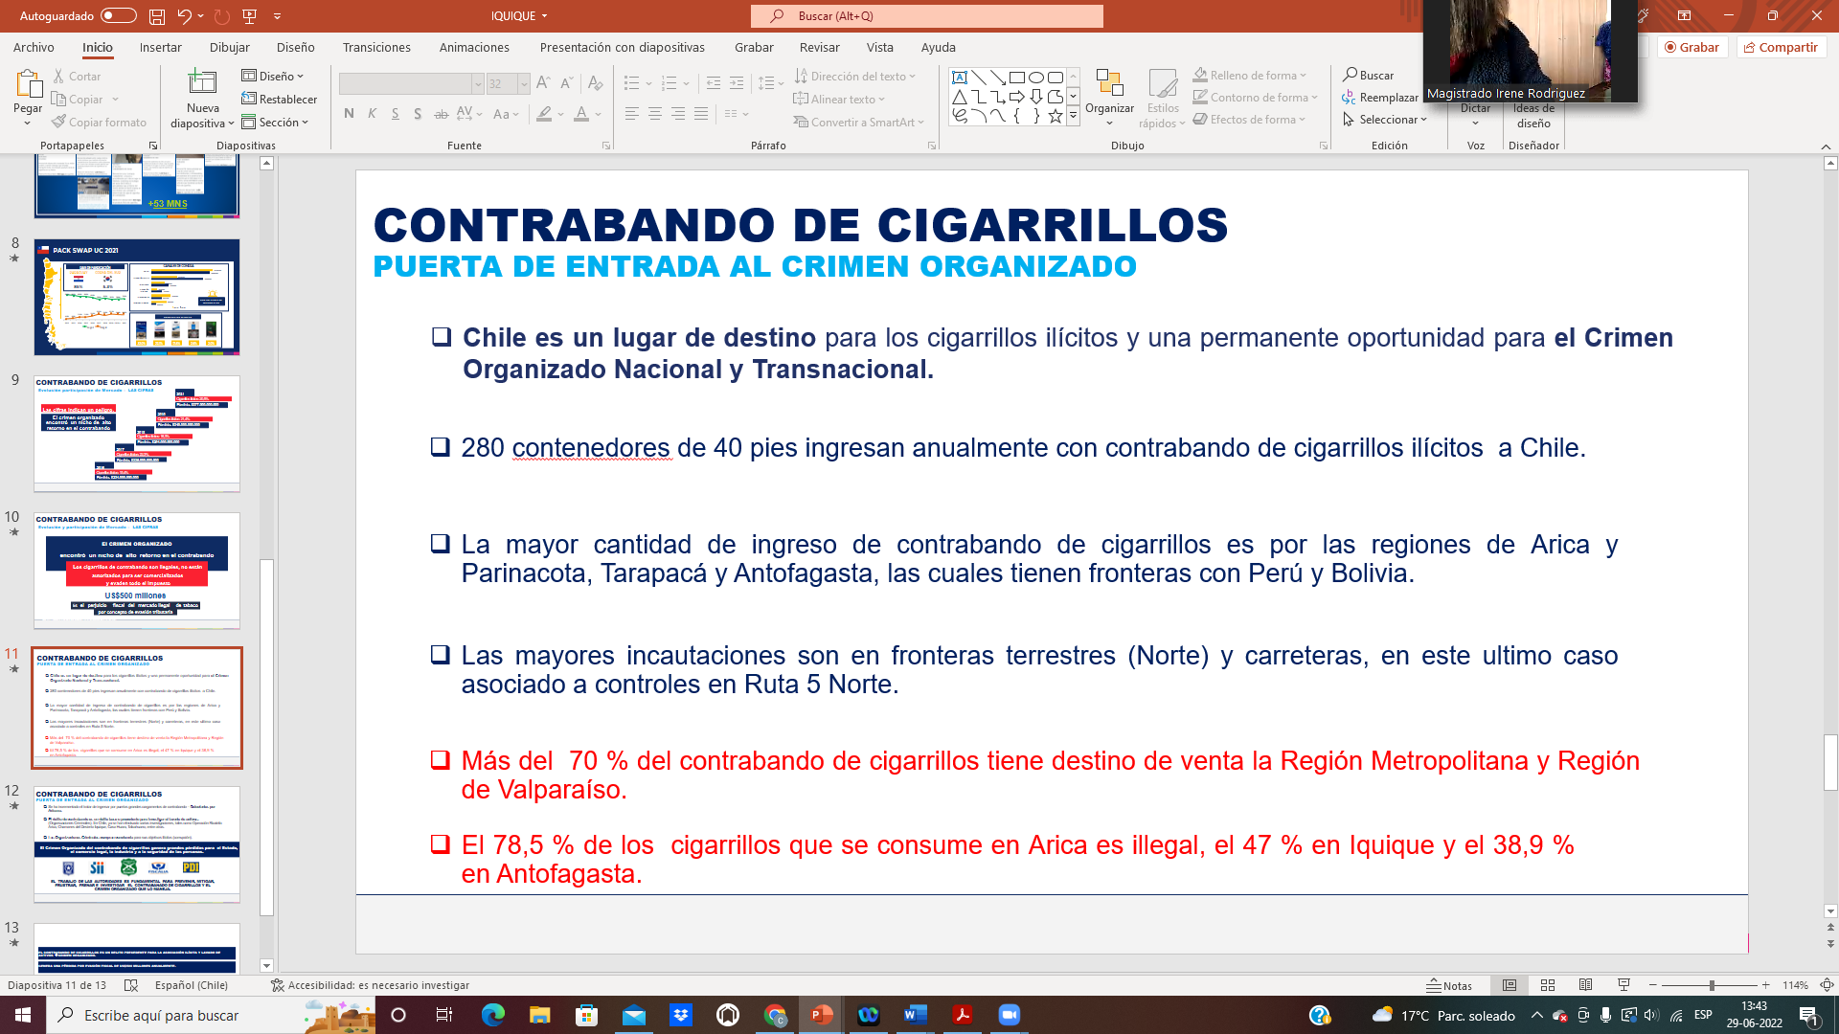

Slide 13
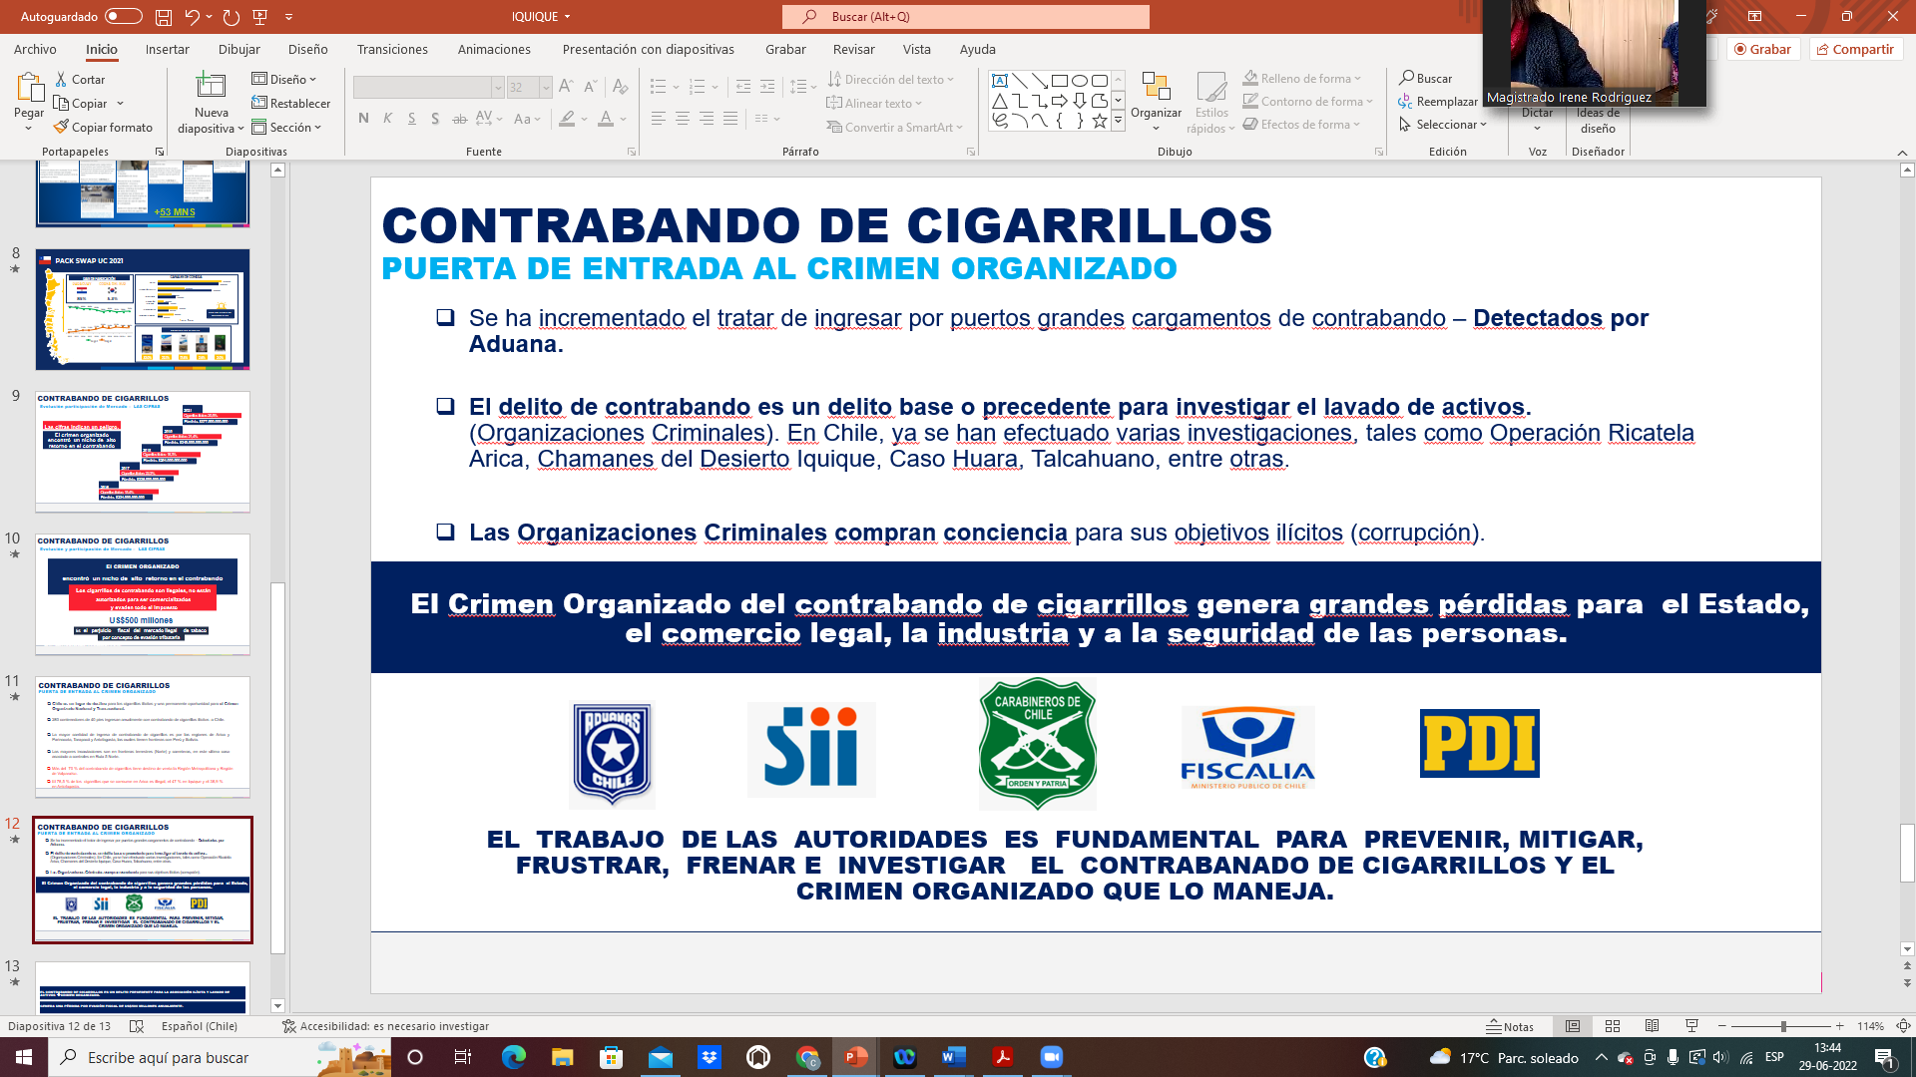

Slide 14
